Slide 1
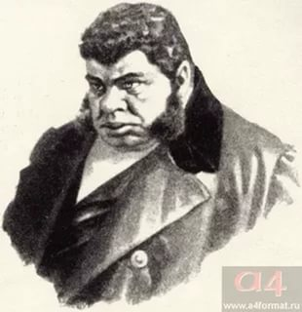
Николай Васильевич Гоголь
Повесть «Мертвые Души»
Михайло Семенович
Собакевич

Slide 2
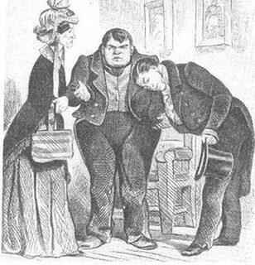
«Среднего размера Медведь…»
Всем своим видом Михайло Семенович напоминал медведя. Такой же неуклюжий, и даже косолапый!

Slide 3
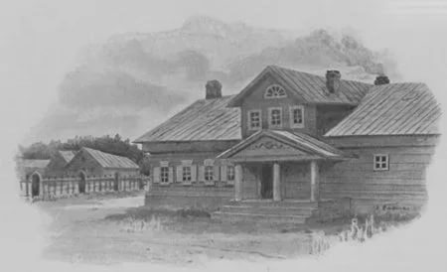
Если дело доходит выбора между красотой или удобностью, то Собакевич точно выберет второе.

Slide 4
С его чревоугодием может сравниться только его особая хватка в делах.
«Коли есть баранина – всего барана подавай!..»
(с) Михайло Семенович Собакевич

Slide 5
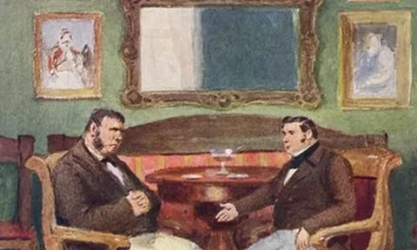
Деньги значат все для помещика. С холодным, и даже циническим, лицом Михайло Семенович выслушал предложение Чичикова.

Slide 6
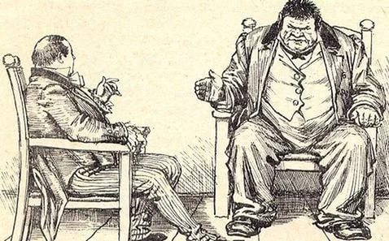
Приземистый человек Собакевич. Ему нужны лишь удобство, еда да деньги. Он понимает что сейчас за время, и до мозга костей параноик.

Slide 7
Спасибо за внимание!
Презентацию подготовили:
Матюков И.
Вуквувье Ф.
Материл взят:
С сайта Яндекс.Картинки
Из книги «Мертвые Души» московского издательства «ДЕТСКАЯ ЛИТЕРАТУРА»

